Slide 1
ERKEN YAŞTA EVLİLİK

Slide 2
ERKEN EVLİLİK

Slide 3
ÇOCUKLUK KAVRAMI
Çocuk Hakları Sözleşmesi
Madde 1: Bu sözleşme uyarınca çocuğa uygulanabilecek olan kanuna göre daha erken yaşta reşit olma durumu hariç, 18 yaşına kadar her birey çocuk sayılır.
T.C.K’ ya göre;
5395 sayılı çocuk koruma kanunun 1.nci maddesi gereğince çocuk, daha erken yaşta ergin olsa bile, 18 yaşını doldurmamış kişidir.

Slide 4
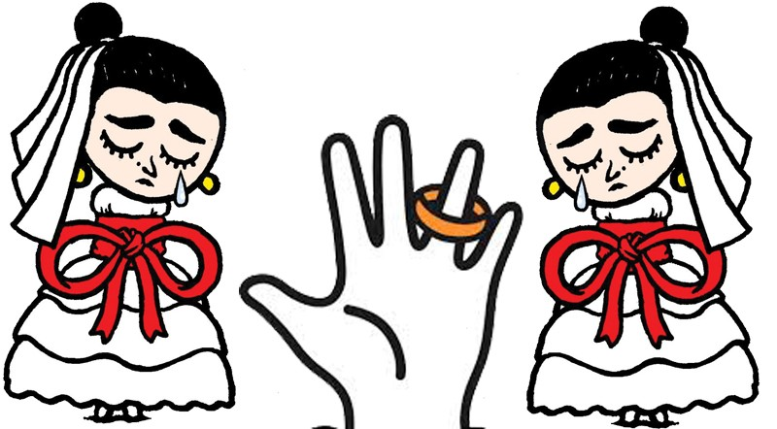
ERKEN EVLİLİK
Gelişme döneminde olan bir çocuk evlilik ile ağır bir yük altına girmektedir. İyi bir gelin ve anne olması rolü ağır gelebilmektedir. Evlilikler psikolojik sorunların yanı sıra depresyon ve intiharları beraberinde getirebilmektedir.
Özellikle kadınların fizyolojik özelliklerinden dolayı cinsel yolla bulaşan enfeksiyonlara yakalanma olasılığı artmakta ve sağlığı bozulmaktadır. Gebelik ve doğum her yaş grubunda riskli iken, çocukluk döneminde bu risk kabul edilemez düzeydedir. Hem kadının hem de doğacak bebeğinin ölüm riski artmaktadır. Fizyolojik gelişimi tam olmayan kadın doğumun da zorlukla gerçekleşmesine ve daha fazla sağlık sorunu yaşanmasına neden olmaktadır

Slide 5
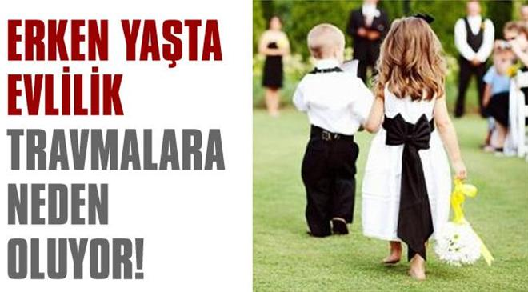
ERKEN EVLİLİK
Yapılan karşılaştırmalarda, çocuk yaşta evlenen kadınlarda akıl sağlığıyla ilgili sorun yaşama riski yüzde 53 olarak çıktı. Rapora göre, 18 yaşından önce evlenen kadınlarda en sık rastlanan akıl sağlığı sorunlarının başında, şiddetli depresyon, anti-sosyal kişilik bozuklukları ve ileri derecede nikotin bağımlılığı geliyor.

Slide 6
ERKEN YAŞTA EVLİLİKLERİN SEBEPLERİ
Sosyo-Ekonomik Gerekçeler:
Ailenin içinde bulunduğu geçim sıkıntısı ve nüfuz fazlalığı ekonomik durumu iyi olan ailelere kız vermede rekabet yaşanmasına yol açmakta ve kimi zaman kızlar da daha rahat bir hayat ve zengin eş hayaliyle bu evliliklere gönüllü görünmektedirler.
Baba evinde çektiği maddi sıkıntılardan ve çocuk yaşta katlanmak zorunda bırakıldığı iş yükünden kurtulacağını hayal eden kızlar evliliği bir çıkış yolu olarak görmektedirler.

Slide 7
2) Gelenekler, Görenekler ve Dini İnançların Yanlış Algısı:
Gelenekler, görenekler ve dini inançların yanlış algılanması erken yaşta evlenmeyi hızlandırabilmektedir. Geleneksel aile, kız çocuğunu, aileye belirli bir zaman için emanet edilmiş bir varlık olarak görmekte ve kızın asıl yuvasının evlendiği eşinin yuvası olduğunu düşünmektedir. Toplumsal cinsiyet eşitsizliğinin yaratmış olduğu ayrımcılık sonucunda özellikle kız çocuklarının gözü açılmadan evlendirilmesinin gerektiği düşünülmektedir.
Kız çocuklarının bir an önce bir erkeğin himayesine sokulmasıyla, gelebilecek cinsel taciz ve şiddetten korunabileceği sanılmaktadır.

Slide 8
3) Eğitimsizlik:
Eğitim seviyesi düşük ailelerin çocuklarının da çoğu durumda eğitim seviyelerinin düşük oldukları ve düşük sosyo-kültürel yapıdaki ailelerin çocuklarında erken yaşta evliliklerin daha sık yaşandığı gözlenmektedir.
Genel eğilim erkek çocuklarının belirli bir düzeyde eğitim görüp, askerlik yaptıktan ve bir iş sahibi olduktan sonra evlenmeleri yönündedir. Bu durum erkeklerin nispeten ileriki yaşlarda evlenmelerine sebep olmaktadır.
Bunun yanında kız çocukları eğitimlerini erken yaşta bırakmaya zorlanmaktadır. Kızların eğitimlerini tamamlamaları gerekli görülmemektedir; zira ailenin kısıtlı ekonomik kaynakları erkek çocukların eğitimi için harcanmaktadır. Ayrıca ergenlik dönemine girmeleriyle birlikte fiziksel anlamda dikkat çekmeye başlayan kız çocuklarının eğitimleri aileleri tarafından nişanlama veya evlendirme gerekçesiyle yarıda kesilmektedir .

Slide 9
4) Aile İçi Şiddet:
Aile içi şiddet, geçimsizlik, baskı, çocuk sevgisinin yokluğu, küçük yaşlarda anne veya babadan birinin kaybedilmesi ve üvey anne veya babaya sahip olunması çocuklarda evlenme sonucunda bu durumdan kurtulacağı inancını geliştirmekte ve erken yaşta evliliklere yol açmaktadır.

Slide 10
Küçük yaşta evlilik pek çok soruna yol açıyor:
Ekonomik Nedenlerle Küçük Yaşta Evlenmişse; *Adeta bir mal gibi satılıyor *Aile içinde hiçbir zaman söz hakkı olmuyor *Yalnızca verilen görevleri yapıyor *Cinselliğini hiçbir zaman yaşayamıyor *Çoğu kez evliliğinin ilk senesinde ilk, sonraki yıllarda diğer çocuklar oluyor, erken yıpranıyor, yaşlanıyor, hastalanıyor
Psikolojik Sebeplerle Küçük Yaşta Evlenmişse; *Kendini bir kul gibi hissediyor *Kaderine küsüyor *Ruhsal ve Bedensel gelişmeleri olumsuz etkileniyor

Slide 11
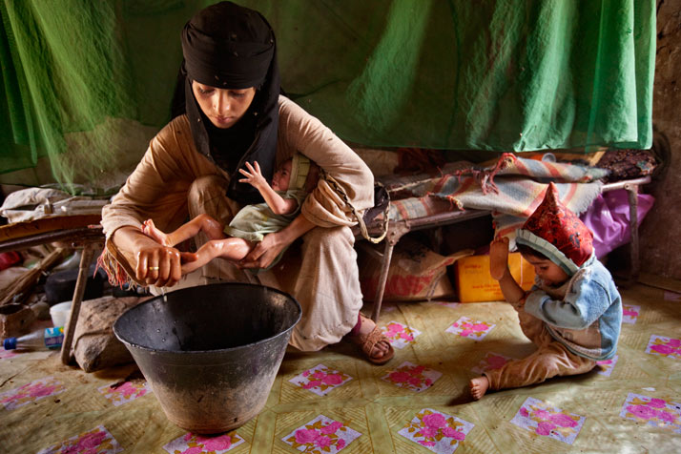
Sosyolojik Sebeplerle Küçük Yaşta Evlenmişse;
Eğitim ve öğretimi yarıda kalıyor. Çoğu kez zorunlu eğitimi bile alamıyor
Sağlığı bozuluyor
Çoğu kez “adet” görmeden, hamile kalıyor. Kendisi çocuk olduğu halde çocuk büyütme yükümlülüğünü üstleniyor. Psikolojisi bozuluyor.
Erken Evlilik aile içinde şiddete muhatap olma riskini artırıyor.
Cinsel yolla bulaşan hastalıklara yakalanma olasılığı artıyor.
Erken yaşta hamile kalınca, çocuğun ölüm riski 3 kat artıyor.

Slide 12
ERGEN ANNELER VE BEBEKLERİNDE KARŞILAŞILAN TIBBİ VE PSİKOSOSYAL SORUNLAR (21- 23)
Tıbbi | Psikososyal
Anneler Vücut ağırlığı artışının yetersiz olması Şişmanlık, vücut ağırlığında aşırı artış Anemi Cinsel yolla bulaşan enfeksiyonlar Ağır hemorajiler Doğum sonrası sorunlar Sık gebelik Genel iyilik hâlinin bozulması Anne ölümleri | Öğretim kurumlarına devam etmeme Sosyal aktivitelerde sınırlılık İş fırsatlarının kaybı Yoksulluk Boşanma ve ayrılma Sosyal yalnızlık Stres/depresyon Madde kullanımı Sık gebelik
Bebekler Düşük doğum ağırlığı Erken doğum Ani bebek ölümü sendromu Akut enfeksiyonlar Kazalar Bebek ölümleri | Gelişme geriliği İstismar Davranış bozuklukları ve madde kullanımı Okul başarısızlığı ve okulu bırakma İşsizlik ve yoksulluk İstenmeyen gebelik

Slide 13
"Evlilik ve annelik okulda 'havalı' bir şey gibi görünür"
«Çocuklar parmaklarında yüzükle, dillerinde bir evlilik hikayesiyle okula gittiklerinde pek çok çocuk da evliliğe teşvik olacaktır. O yaşlarda özenme olacağı için evlilik onlara 'havalı' bir şey gibi gözükecektir.
"Bebek sahibi olmak da kız çocukları arasında aynı etkiyi yaratacak. Hamilelik insanların seni daha çok sevdiği, önemsediği, üzerine titrediği bir dönem. Evde belki çok değer verilmeyen bir kız çocuğu bunu da yaşamak isteyecek.

Slide 14
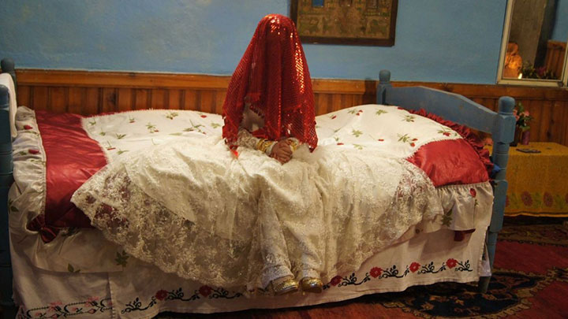
Gebelik için en uygun yaş 20 – 32 yaş aralığıdır. 18 yaşından önce gebe kalan kadınlar için ise erken yaşta hamilelik söz konusu olmaktadır. Erken yaşta gebelik hem anne hem de bebek açısından son derece risklidir.
Bu fiziksel zorlukların yanı sıra doğum sonrası annenin yaşının küçük olması nedeni ile bebeğin bakımını üstlenmede yaşayacağı sıkıntılar psikolojik sorunların da ortaya çıkmasına neden olabilir. Annenin bebeği reddetmesi, doğum sonrası depresyon geçirme oranının yükselmesi ve depresyonun çok ağır bir şekilde ortaya çıkması gibi olumsuzluklar erken anne olmak isteyen kadınları bekleyenlerden sadece bazılarıdır.

Slide 15
Ergen Cinselliği
Sağlıklı cinsel yaşam, başıboş ve kuralsız değildir.
Cinsel yaşama erken yaşta
başlamanın riskleri
Ergen gebelikleri Cinsel yolla bulaşan hastalıklar

Slide 16
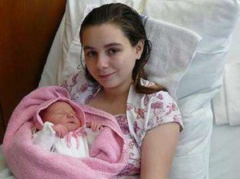
Ergen Gebeliği
Ülkemizde erken yaşta gebelikler sık görülmektedir.
İlk gebelik deneyimi 15 yaş kadınlarda % 2, 19 yaş kadınlarda % 23 oranındadır.
Ergen gebeliği sırasında; anemi, düşük doğum ağırlığı, erken doğum ve doğumun yan etkileri erişkinlere göre daha sık olarak görülmektedir.
Ergen gebeliğinde anne ölüm hızı erişkin kadınlardaki anne ölüm hızına göre 3-4 kat daha fazladır.

Slide 17
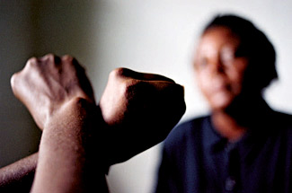
ERKEN YAŞTA EVLİLİK ŞİDDETİ KÖRÜKLÜYOR!
Dünyadaki kadınların % 15 - 71’i başta eşi olmak üzere fiziksel ya da cinsel şiddete uğramaktalar. Şiddet kadınlarda yaralanmalar başta olmak üzere istenmeyen gebeliklere, cinsel yolla bulaşan hastalıklara, depresyona ve kronik hastalıklara neden olmaktadır.
Bazı çalışmalar 15 yaş altındaki her 5 kızdan 1’inin cinsel istismara uğradığını göstermektedir.

Slide 18
Çocuk yaşta evlilik, kadınların kamusal alanda yer almalarını sınırlandırırken, özel yaşamlarında daha az söz sahibi olmalarına neden olmaktadır. Kamusal yaşama katılım açısından en önemli göstergelerden biri, kadınların eğitim düzeyidir. Kadınların eğitim düzeyinin düşüklüğü, kız çocuklarının erken evliliklerinin hem nedeni hem de sonucudur.

Slide 19
ANA MESAJ
Bir kız çocuğu evliliği geciktirdiğinde, herkes fayda sağlar. Geç evlenen kız çocuğunun okula devam etme, çalışma ve elde ettiği geliri kendisine ve ailesine yatırma olasılığı daha yüksektir. Özellikle, geç yaşta evlenen kız, çocuk yapıp yapmayacağına, ne zaman ve kaç çocuk doğuracağına karar vermek için daha yetkindir. Kız çocuklarına yatırım yapıldığında, bundan herkes fayda sağlar: kız çocuklarının aileleri, içinde yaşadıkları toplumlar ve daha da önemlisi, kız çocuklarının kendileri.

